Slide 1
Нравственно-патриотическое
воспитание к 70-летию со дня Победы
в Великой Отечественной войне через продуктивную деятельность в рамках реализации ФГОС ДО.
Подготовила : воспитатель
МБДОУ детского сада
№11 «Колосок»
Щепина Н.Х.

Slide 3
Актуальность проблемы: Современные дети разделены во времени с непосредственными участниками Отечественной войны уже несколькими поколениями. Каждое следующее поколение знает о Второй мировой войне все меньше и меньше, о героях, о подвигах, о силе духа нашего народа. Даже не догадываются, какой ценой досталась нашей стране Победа в ВОВ. В связи с этим очевидна неотложность решения острейших проблем воспитания патриотизма в работе с детьми дошкольного возраста.
Цель: формирование нравственно-патриотических чувств дошкольников через продуктивную деятельность детей, с участием их родителей, педагогов.

Slide 4
2 младшая группа:
Задачи:
Осуществлять патриотическое воспитание. Знакомить с «военными» профессиями. Воспитывать любовь к Родине. Формировать первичные гендерные представления (воспитывать в мальчиках стремление быть сильными, смелыми, стать защитниками Родины.

Slide 5
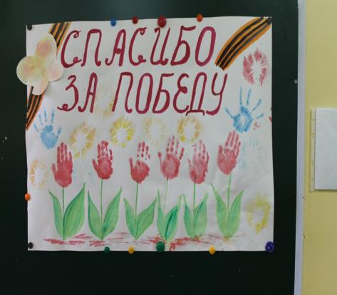
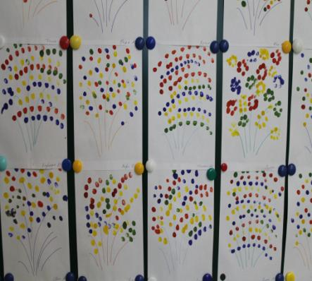
Гр«Ладушки» «Спасибо за Победу»
(рисование ладошками)
гр«Светлячок» « Салют»
(рисование пальчиками)

Slide 6
Средняя группа:
Задачи:
Осуществлять патриотическое воспитание. Воспитывать любовь к Родине. Формировать представления о празднике, посвященном Дню Победы. Воспитывать уважение к ветеранам войны.

Slide 7
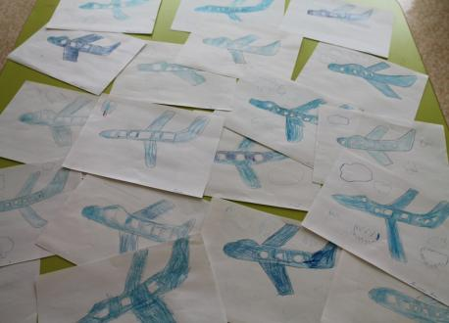
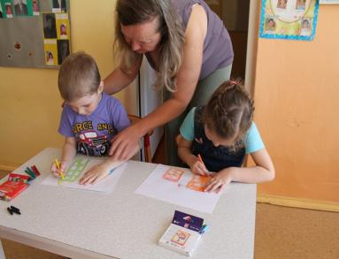
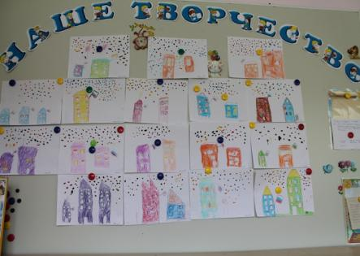
Гр. «Зернышко» «Самолеты»
Гр. «Почемучка» «Праздник в городе»
Гр «Зернышко» «9 мая в городе»

Slide 8
Старшая группа
Задачи:
Воспитывать дошкольников в духе патриотизма, любви к Родине. Расширять знания о героях Великой Отечественной войны, о победе нашей страны в войне.
Знакомить с памятниками героям Великой Отечественной войны.

Slide 9
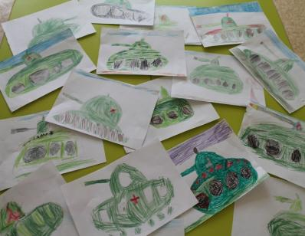
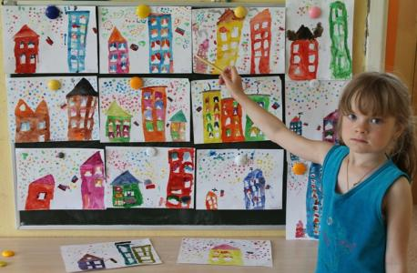
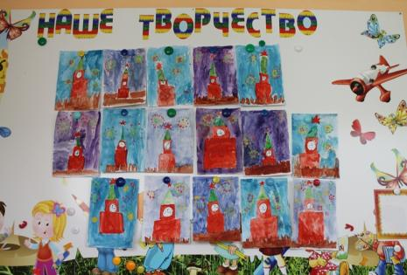
Гр «АБВГДейка» «Танки»
Гр «Росинка» «В городе- День Победы»
Гр «Росинка» «Салют в Москве»

Slide 10
Подготовительная группа
Задачи:
Воспитывать дошкольников в духе патриотизма, любви к Родине. Расширять знания о героях Великой Отечественной войны, о победе нашей страны в войне.
Знакомить с памятниками героям Великой Отечественной войны. Рассказывать детям о воинских наградах дедушек и бабушек, родителей. Рассказывать о приемственности поколений защитников Родины.

Slide 11
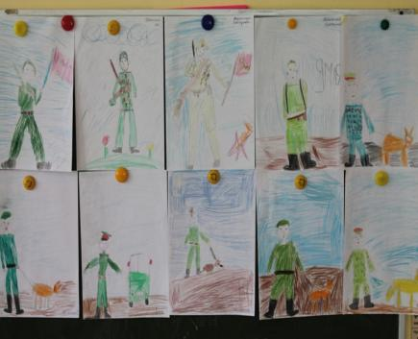
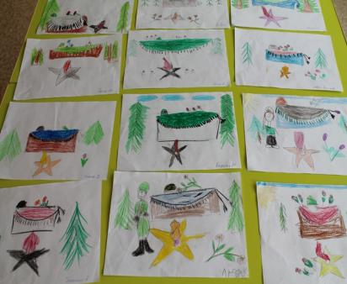
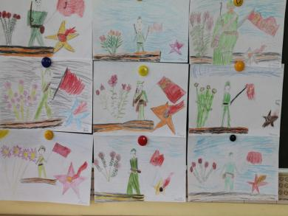
Гр «Солнышко» «Шел по улице солдат»
Гр «Дюймовочка» « Вечный огонь»
Гр «Солнышко» «Открытка ко Дню
Победы»

Slide 12
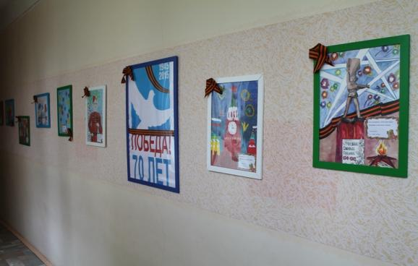
Родители являются участниками педагогического
процесса, с их помощью была организована
выставка рисунков на тему«Победа-70 лет»

Slide 13
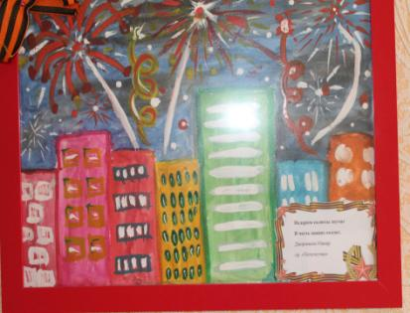
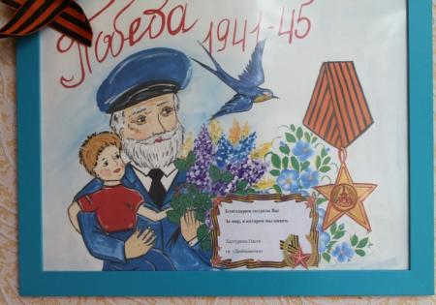
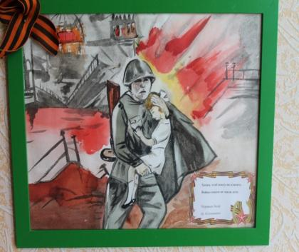
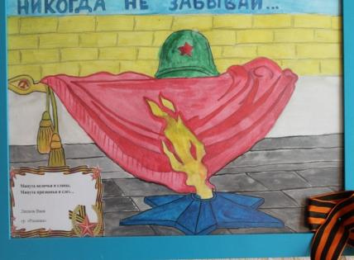

Slide 14
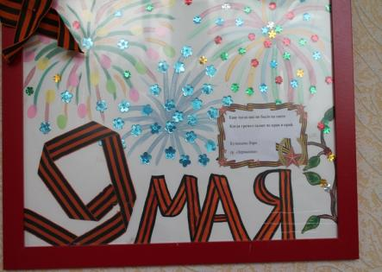
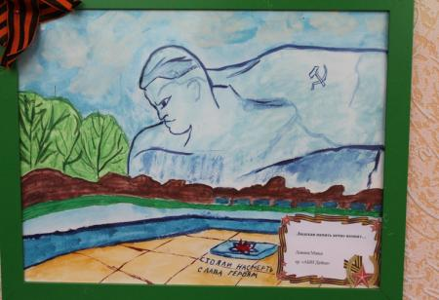
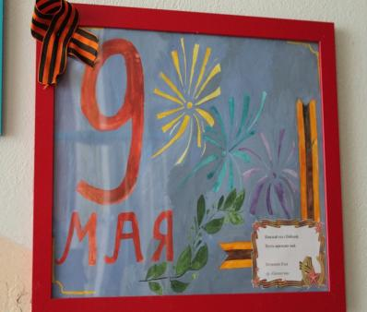

Slide 15
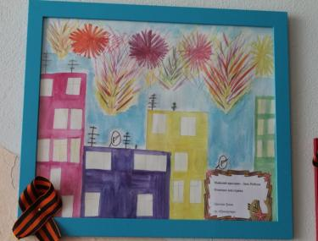
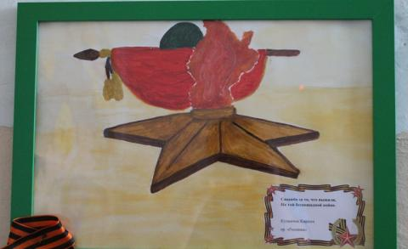
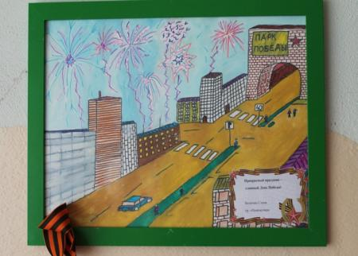
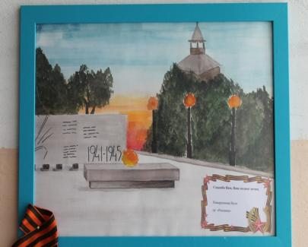

Slide 16
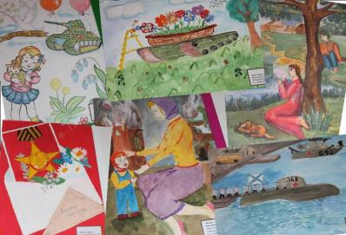
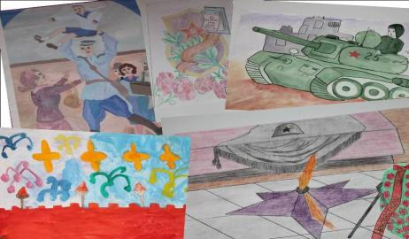
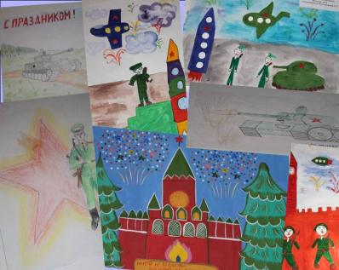
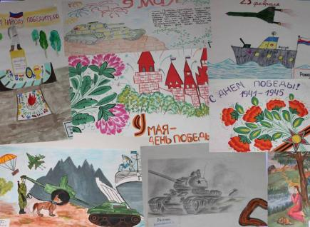
Коллаж из детских рисунков-украсил стену около музея

